Slide 1
Λαϊκή ζωγραφική 19^{ου} αι.

Slide 2
49. Ποια είναι τα βασικά χαρακτηριστικά της ελληνικής λαϊκής ζωγραφικής κατά τον 19ο αιώνα και ποιοι οι κύριοι εκπρόσωποί της;
Όταν γίνεται λόγος για την ελληνική λαϊκή ζωγραφική αναφερόμαστε σε μια τέχνη (18^{ος}-20^{ος} αι.) της οποίας τα βασικά χαρακτηριστικά είναι:
-Η ανεπιτήδευτη γνησιότητα των ζωγράφων και η έλλειψη ακαδημαϊκής εκπαίδευσης και γνώσης (αυτοδίδακτοι ζωγράφοι)
-Ο αυθορμητισμός της έκφρασης, η απελευθέρωση από περιορισμούς και η χρωματική αρμονία
-Η έκφραση της λαϊκής ψυχής και η χαρά της ζωής
-Η απλή και απαλλαγμένη από καινοτομίες χρήση των εκφραστικών στοιχείων: λιτό σχέδιο, με γρήγορες πινελιές και σχηματοποιημένο, προβλήματα στην ακρίβεια του σχεδίου, στη γνώση και στην απόδοση της προοπτικής, στην πολυπλοκότητα της σύνθεσης και την απόδοση των «υψηλών» νοημάτων
-Ο συνδυασμός της διακόσμηση με την πρακτική σκοπιμότητα των έργων που δημιουργούσαν οι λαϊκοί ζωγράφοι.
-Τα ζωηρά χρώματα με έντονες αντιθέσεις και διακοσμητική λεπτομέρεια, που συνήθως περιοριζόταν σε μοτίβα φυτών και ζώων.
Το επίθετο «λαϊκή» συνδέει άμεσα την τέχνη και τον καλλιτέχνη αυτή με την ελληνική παράδοση, τα ήθη και τα έθιμα του λαού. Τα θέματα που απεικονίζουν οι ζωγράφοι στον καμβά τους προέρχονται από τα καθημερινά βιώματα και τη συλλογική μνήμη του παρελθόντος (από μύθους και λαϊκούς θρύλους, την ιστορία και τη θρησκευτική παράδοση, τα ήθη και τα έθιμα, την ύπαιθρο και τους ανθρώπους της, θέματα από επαγγέλματα σπάνια ή υπό εξαφάνιση). Σκοπό έχουν να υπενθυμίσουν και να αφυπνίσουν συναισθηματικά τους θεατές. Η ελληνική λαϊκή ζωγραφική διακρίνεται σε κοσμική και εκκλησιαστική. Οι ζωγράφοι χρησιμοποιούσαν χρώματα που έφτιαχναν οι ίδιοι από πετρώματα και φυτά, τα οποία αναμίγνυαν με νερά, λάδι ή αυγό.

Slide 3
Η λαϊκή ζωγραφική λειτουργεί ως συμπληρωματικό διακοσμητικό στοιχείο της αρχιτεκτονικής, ιδιαιτέρα σε διακοσμητικές τοιχογραφίες αρχοντικών (αρχοντικό Σβαρτς στα Αμπελάκια, αρχοντικά Σιάτιστας, Βέροιας, Ζαγορίου). Σπάνια τα φορητά έργα. Στις τοιχογραφίες αυτές εκτός από τα βυζαντινά και τα ανατολίτικα στοιχεία, συναντάμε και στοιχεία από τη δυτική ζωγραφική, ιδιαίτερα στα ελληνικά νησιά που είχαν βρεθεί υπό γαλλική ή αγγλική κυριαρχία. Η ελληνική λαϊκή τέχνη, ωστόσο, υιοθέτησε τα στοιχεία αυτά που ταίριαζαν στην ιδιοσυγκρασία της.
Κορυφαίοι Έλληνες λαϊκοί ζωγράφοι (19^{ος} αι.) ο Γιάννης Παγώνης που ασχολήθηκε με την εκκλησιαστική ζωγραφική, καθώς και ο γιος το Θανάσης Παγώνης, ο οποίος φιλοτέχνησε φορητές εικόνες, καθώς και προσωπογραφίες. Άλλος σημαντικός ζωγράφος ήταν ο Παναγιώτης Ζωγράφος, ο οποίος απεικόνισε σκηνές από την Ελληνική Επανάσταση, υπό την καθοδήγηση του στρατηγού Μακρυγιάννη, για αυτό και έμεινε γνωστός ως «ο ζωγράφος του Μακρυγιάννη». Τέλος, ο Θεόφιλος Χατζημιχαήλ από τη Μυτιλήνη. Η θεματογραφία των έργων του προερχόταν από την Ελληνική Μυθολογία, το Βυζάντιο, καθώς και την Ελληνική Επανάσταση. Ζωγράφιζε επίσης τοπία, νεκρές φύσεις και μορφές από το φυτικό και το ζωικό βασίλειο. Μετά τον θάνατό του, έργα του εκτέθηκαν στο μουσείο του Λούβρου.

Slide 4
Παναγιώτης Ζωγράφος
Ήταν αγωνιστής του 1821. Τον επέλεξε ο Μακρυγιάννης προκειμένου να ζωγραφίσει τις πιο σημαντικές στιγμές της Ελληνικής Επανάστασης. Ο Ζωγράφος, με καταγωγή από τη Λακωνία, ήταν αυτοδίδακτος λαϊκός ζωγράφος και αγιογράφος. Είχε πάρει μέρος στην Επανάσταση και είχε δει από κοντά όλα αυτά που ο Μακρυγιάννης του ανέθεσε να αποτυπώσει στους πίνακές του. ο Ζωγράφος φιλοτέχνησε 24 ή 25 πίνακες συνολικά. Οι γιοι του μαζί με τον πατέρα τους έφτιαξαν αντίγραφα των έργων αυτών, τα οποία τα μοίρασαν, σύμφωνα με την επιθυμία του Μακρυγιάννη, στο βασιλιά Όθωνα, στον τσάρο της Ρωσίας, στο βασιλιά της Γαλλίας και στη βασίλισσα της Αγγλίας.

Slide 5
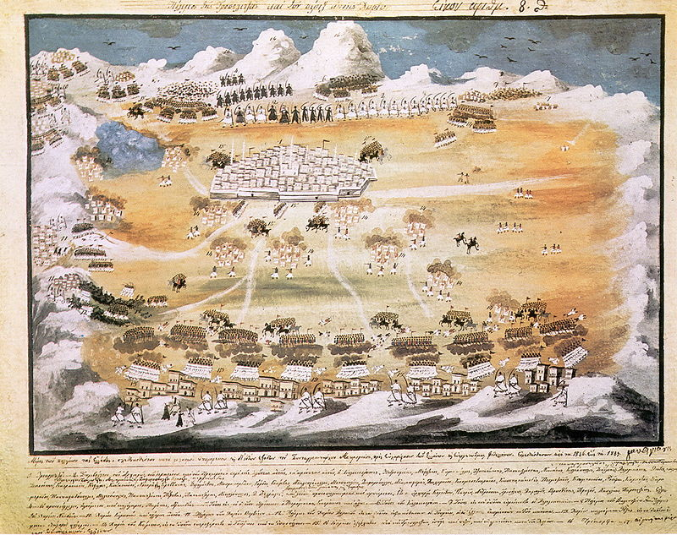
Παναγιώτης Ζωγράφος, Πόλεμος της Τριπολιτζάς και των πέριξ αυτής χωρίων

Slide 6
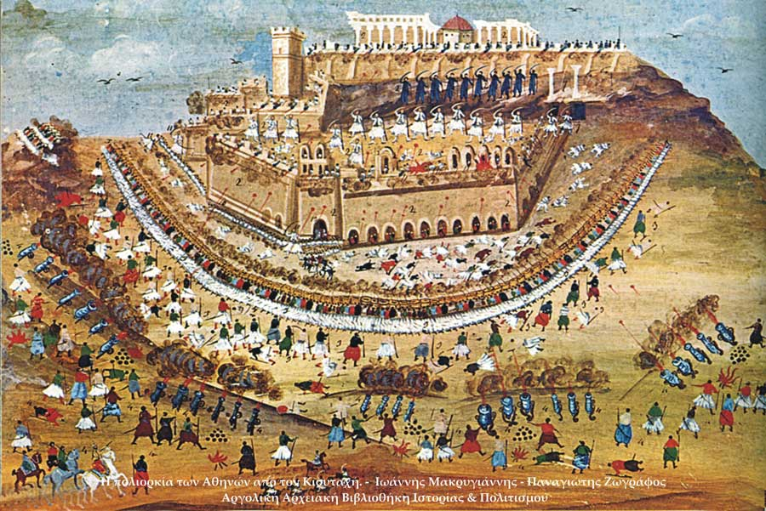
Ζωγράφος, Η πολιορκία της Ακρόπολης από τον Κιουταχή

Slide 7
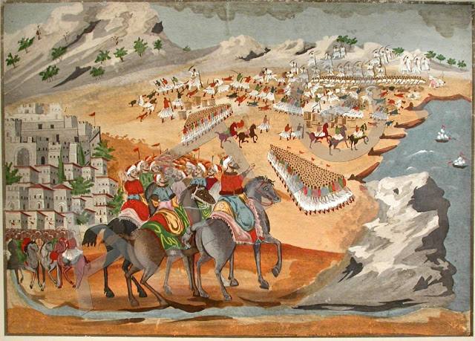
Ζωγράφος, Η μάχη του Κομποτίου

Slide 8
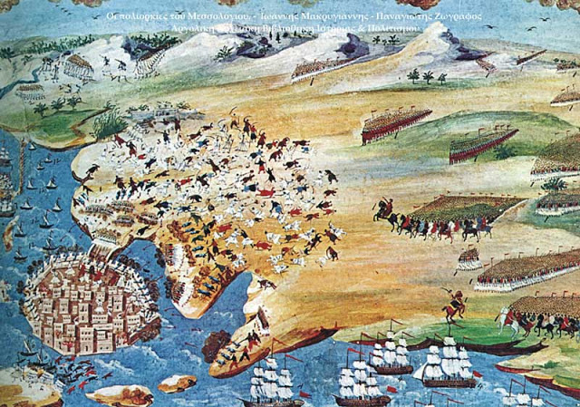
Ζωγράφος, Οι πολιορκίες του Μεσολογγίου

Slide 9
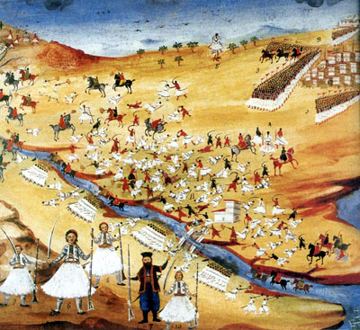
Ζωγράφος, Η μάχη της Αλαμάνας και η θυσία του Αθ. Διάκου

Slide 10
Θεόφιλος Χατζημιχαήλ ή Κεφαλάς (π. 1870-1934)
Γνωστός ως Θεόφιλος. Γεννήθηκε στη Βαρειά της Λέσβου. Το επώνυμο του τσαγκάρη πατέρα του ήταν Κεφαλάς (ή Κεφάλας) και της μητέρας του Χατζημιχαήλ, η οποία ήταν κόρη αγιογράφου. Υπέγραφε τα έργα του με το επώνυμο της μητέρας του. Από μικρός ήρθε σε επαφή με τη ζωγραφική κοντά στον παππού του. Είναι χαρακτηριστικό ότι οι συνομήλικοί του τον χλεύαζαν επειδή συνήθιζε να κυκλοφορεί με την παραδοσιακή φουστανέλα. Εργάστηκε για λίγο στο Ελληνικό Προξενείο της Σμύρνης και έπειτα εγκαταστάθηκε στο Βόλο, όπου ζωγράφισε πολλά σπίτια, αρχοντικά και μαγαζιά της πόλης. Τα περισσότερα χρόνια της ζωής του τα πέρασε στο Πήλιο. Προστάτης του ήταν ο γαιοκτήμονας Γιάννης Κοντός, το σπίτι του οποίου ζωγράφισε και σήμερα αποτελεί το Μουσείο Θεόφιλου.
Το 1927 επέστρεψε στη Μυτιλήνη, όπου συνέχιζε να ζωγραφίζει παρά τις κοροϊδίες του κόσμου και δίχως να πληρώνεται καλά, συνήθως λάμβανε ένα πιάτο φαγητό και λίγο κρασί. Εκεί τον συνάντησε ο καταξιωμένος κριτικός τέχνης και εκδότης Στρατής Ελευθεριάδης. Σε αυτόν οφείλεται η αναγνώριση της αξίας του έργου του Θεόφιλου και η διεθνής προβολή του. Τον Ιούνιο του 1961 πραγματοποιήθηκε έκθεση με έργα του στο Μουσείο του Λούβρου, με πρωτοβουλία του Ελευθεριάδη. Πέθανε το 1934 στη Μυτιλήνη, πιθανότατα από δηλητηρίαση.

Slide 11
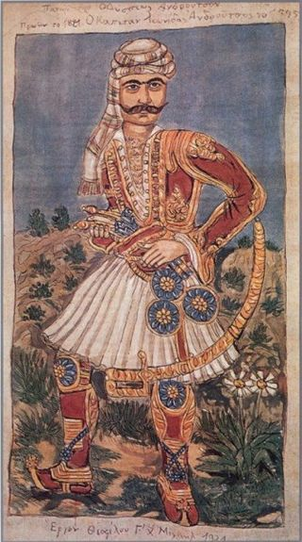
Θεόφιλος, Ο Καπετάν Ανδρούτσος

Slide 12
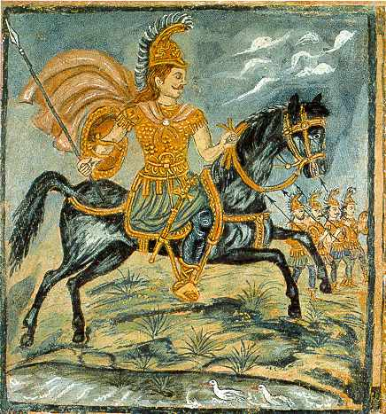
Θεόφιλος, Ο Μέγας Αλέξανδρος

Slide 13
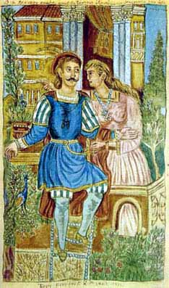
Θεόφιλος, Ερωτόκριτος και Αρετούσα

Slide 14
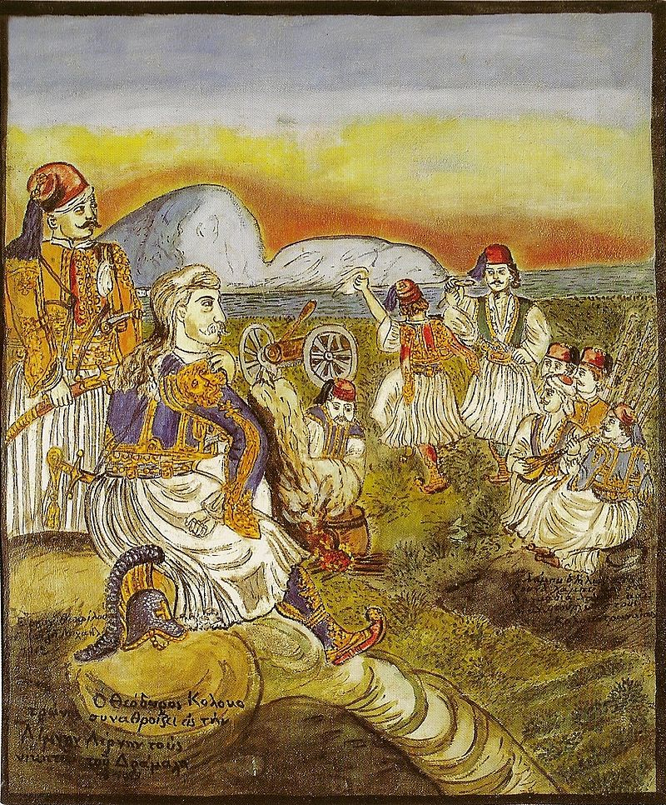
Θεόφιλος, Κολοκοτρώνης παρατηρώντας

Slide 15
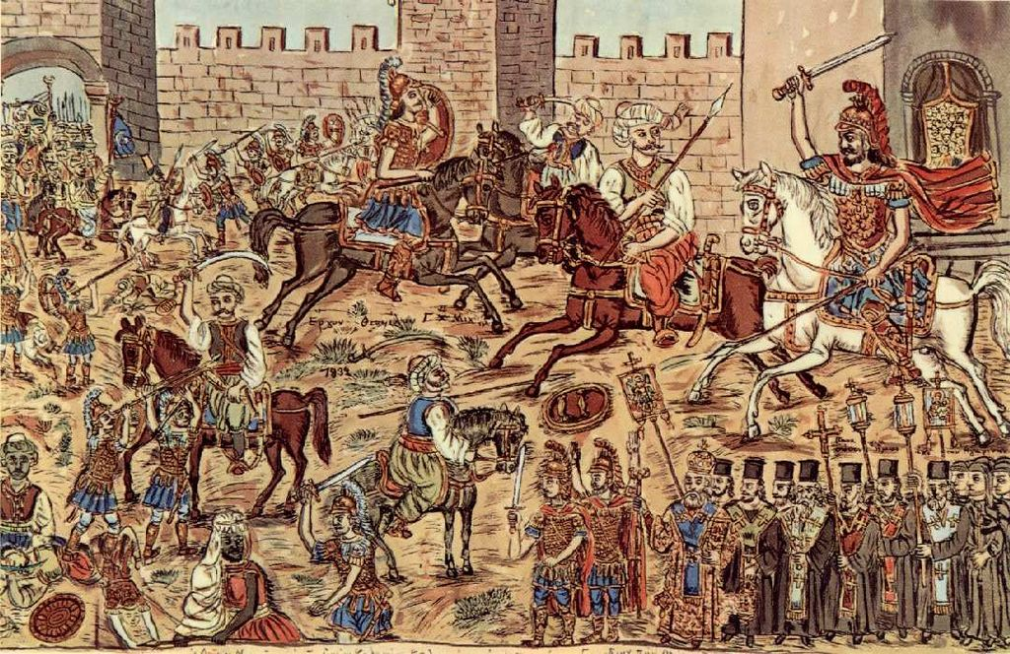
Θεόφιλος, Αυτοκράτορας Κωνσταντίνος Παλαιολόγος

Slide 16
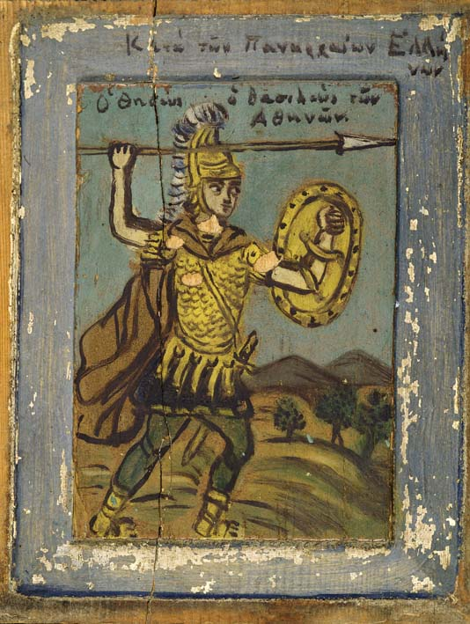
Θεόφιλος, Θησέας

Slide 17
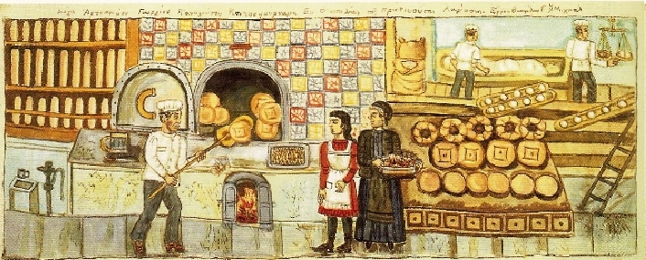
Θεόφιλος, Αρτοποιείο

Slide 18
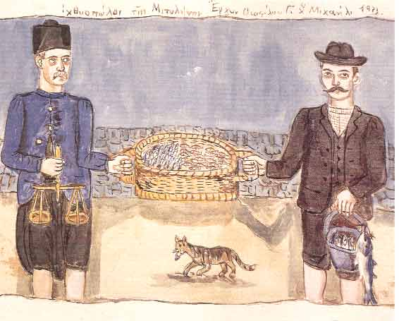
Θεόφιλος, Ιχθυοπώλης

Slide 19
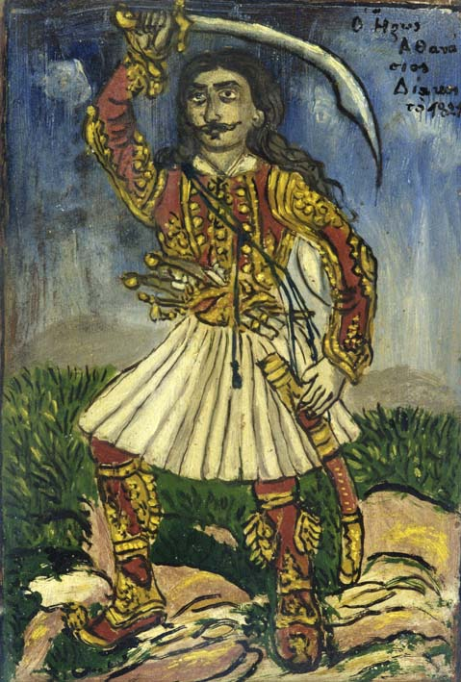
Θεόφιλος, Αθανάσιος Διάκος

Slide 20
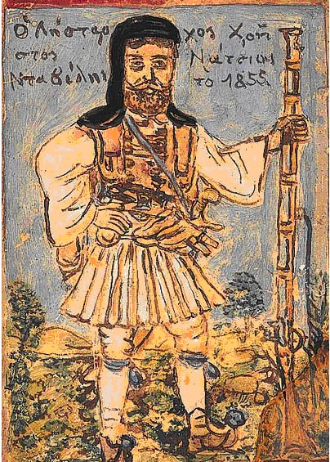
Θεόφιλος, Ο Νταβέλης

Slide 21
Νικόλαος Λύτρας (1883-1927)
Παρόλο που δεν ανήκει στην Γενιά του ΄30, ο Νικόλαος Λύτρας ήταν αυτός που προετοίμασε τον καλλιτεχνικό δρόμο για τους μετέπειτα σπουδαίους Έλληνες ζωγράφους που ανήκαν σε αυτή την ομάδα. Για αυτό το λόγο θα τον μελετήσουμε εδώ. Γιος του Νικηφόρου Λύτρα. Ακολούθησε τα βήματα του πατέρα του. Σπούδασε στην Ανωτάτη Σχολή Καλών Τεχνών από την οποία αποφοίτησε το 1906. Ο πατέρας του Νικηφόρος, καθώς και ο Ιακωβίδης υπήρξαν δάσκαλοί του στη Σχολή. Μένοντας πιστός στις διδαχές της Σχολής, συνέχισε τις σπουδές του στην Ακαδημία του Μονάχου (1907-1912). Μπορεί να σπούδασε στο Μόναχο όμως δέχτηκε επιρροές από τα σύγχρονα κινήματα της εποχής του, όπως το κίνημα του Εξπρεσιονισμού και τον Γαλάζιο Καβαλάρη. Οι επιρροές αυτές τον έκαναν να ξεφύγει από το αυστηρό πλαίσιο του Ακαδημαϊσμού που δίδασκε η Σχολή του Μονάχου. Οι πλατιές και ελεύθερες πινελιές του και το παχύρρευστο χρώμα του προκάλεσαν αίσθηση, αλλά και αντιδράσεις στο συντηρητικό φιλότεχνο κοινό της Αθήνας, το οποίο βρήκε τα έργα του προκλητικά.

Slide 22
Ήταν μέλος της «Ομάδας Τέχνη», στην οποία συμμετείχε ο Κωνσταντίνος Παρθένης μαζί με άλλους σημαντικούς ζωγράφους της εποχής. Στόχος της ομάδας αυτής ήταν η απαλλαγή από την Ακαδημαϊκή ζωγραφική. Οι εκθέσεις της ομάδας έφεραν σταδιακά στην Ελλάδα τον αέρα της γαλλικής ζωγραφικής. Το 1923 ήταν συνυποψήφιος με τον Παρθένη για την έδρα ζωγραφικής στην Σχολή Καλών Τεχνών. Τη θέση κέρδισε ο Λύτρας. Αμέσως άρχισαν να τον κατηγορούν ότι εκπροσωπούσε τον συντηρητισμό της Σχολής του Μονάχου, όπως και ο πατέρας του. Ωστόσο, σύγχρονοι κριτικοί τέχνης έχουν καταλήξει στο συμπέρασμα ότι όχι μόνο δε συνέβαινε αυτό, αλλά ότι στην πραγματικότητα ο Λύτρας ήταν περισσότερο μοντέρνος και από τον Παρθένη, ενάντια σε κάθε τι συντηρητικό. Κατάφερε να φέρει τους μαθητές του σε επαφή με τα νέα καλλιτεχνικά ρεύματα της εποχής. Ήταν ο βασικότερος εκπρόσωπος του Εξπρεσιονισμού στην ελληνική τέχνη. Σύμφωνα με άλλους το έργο του επηρεάστηκε περισσότερο από τον Μεταϊμπρεσιονισμό και ιδίως από το έργο του Πωλ Σεζάν.
Πέθανε από φυματίωση σε μικρή ηλικία. Η αναγνώριση του έργου του άργησε, ωστόσο σήμερα θεωρείται ένας από τους σημαντικότερους ανανεωτές της ελληνικής ζωγραφικής.

Slide 23
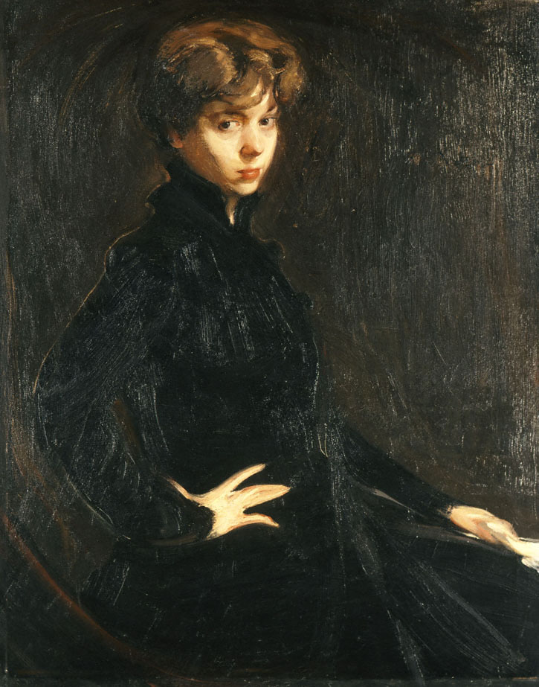
Νικόλαος Λύτρας, Προσωπογραφία κυρίας Λύτρα, 1917 (Εθνική Πινακοθήκη)

Slide 24
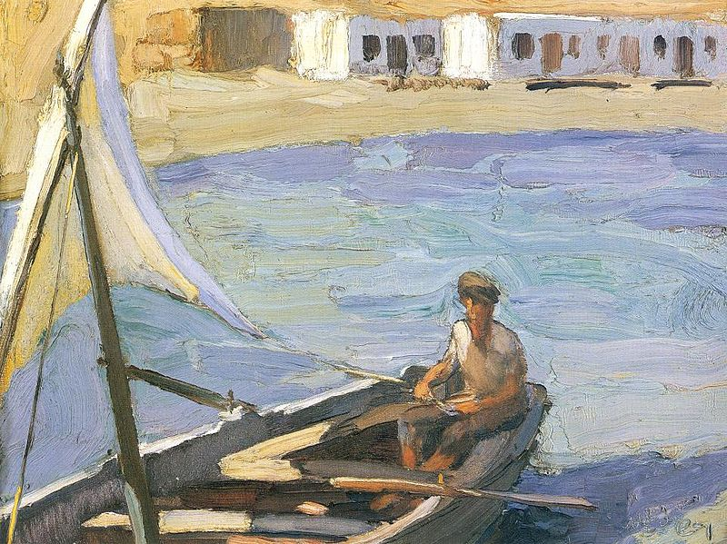
Νικόλαος Λύτρας, Βάρκα με πανί (Πάνορμος Τήνου), 1923-1926 (Εθνική Πινακοθήκη)

Slide 25
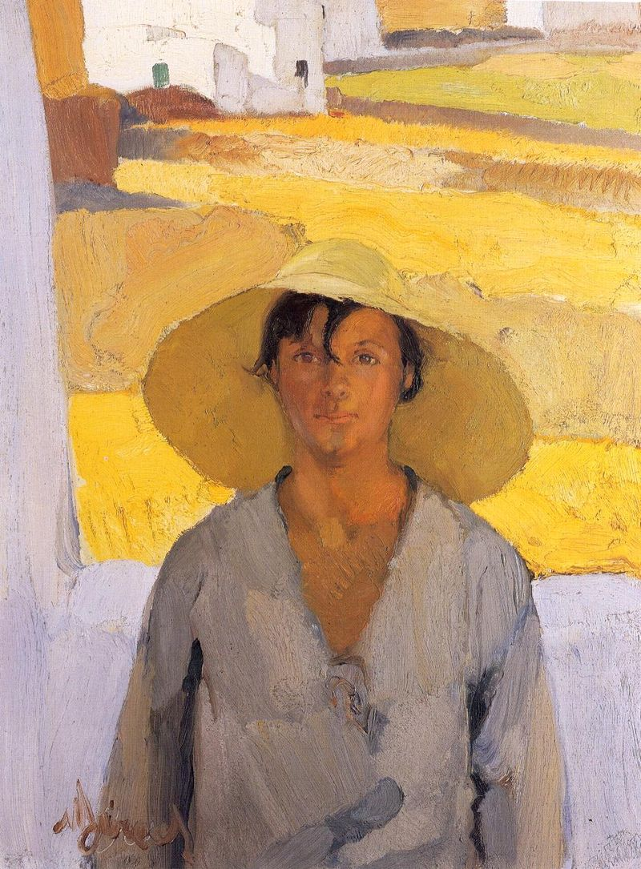
Νικόλαος Λύτρας, Το ψάθινο καπέλο, 1925 (Εθνική Πινακοθήκη)

Slide 26
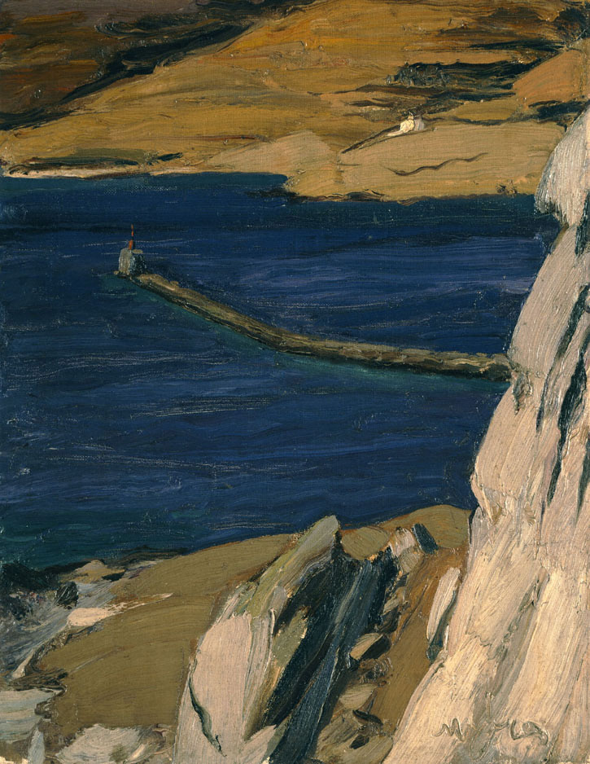
Νικόλαος Λύτρας, Φάρος, 1925-1927 (Εθνική Πινακοθήκη)

Slide 27
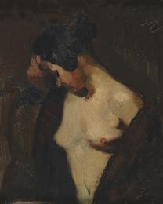
Νικόλαος Λύτρας, Γυμνή γυναίκα με γούνα, Εθνική Πινακοθήκη)

Slide 28
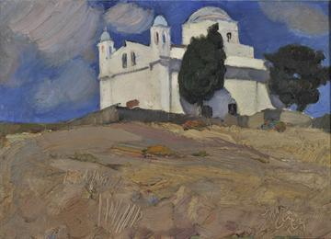
Νικόλαος Λύτρας, Τήνος, Άγιος Δημήτριος, Καριά, 1923 (Εθνική Πινακοθήκη)

Slide 29
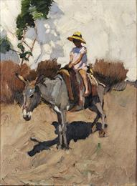
Νικόλαος Λύτρας, Το γαϊδουράκι, 1923-1926 (Εθνική Πινακοθήκη)

Slide 30
Η ΓΕΝΙΑ ΤΟΥ ‘30

Slide 31
Ο όρος «Γενιά του '30» χρησιμοποιήθηκε αρχικά με κάπως αόριστο και ασαφές περιεχόμενο από τον Γιώργο Θεοτοκά και το περιβάλλον των διανοουμένων γύρω από το λογοτεχνικό περιοδικό της εποχής «Τα Νέα Γράμματα».
Πολλοί από τους σημαντικότερους Έλληνες λογοτέχνες και ζωγράφους έζησαν και δημιούργησαν την περίοδο αυτή. Ο χαρακτηρισμός της γενιάς του 1930 είναι προβληματικός διότι οι καλλιτέχνες δεν μοιράζονταν κοινά χαρακτηριστικά στην τέχνη τους, ούτε στην πολιτική τους ιδεολογία ή την κοινωνική τους προέλευση. Αυτό συνέβη διότι οι καλλιτέχνες επηρεάστηκαν από πολλά και διαφορετικά καλλιτεχνικά ρεύματα, όπως τον Φωβισμό, τον Εξπρεσιονισμό, τον Κυβισμό, το Σουρεαλισμό, το Συμβολισμό, την Αρ Νουβό κ.ά.
Οι ζωγράφοι και οι λογοτέχνες, αναδύθηκαν μέσα από τις πολιτικές και οικονομικές συνθήκες που δημιουργήθηκαν στην Ελλάδα αμέσως μετά τη Μικρασιατική Καταστροφή του 1922. Μετά τα γεγονότα και τις απώλειες για την Ελλάδα δημιουργήθηκε η ανάγκη για εθνική αυτοβεβαίωση, η οποία εκφράστηκε με τη στροφή προς την παράδοση.
Οι βάσεις για την τέχνη της γενιάς του 1930 τέθηκαν στη δεκαετία του 1920. Ο όρος «Γενιά του ΄30» καθιερώθηκε αρχικά για το χώρο της λογοτεχνίας και αναφερόταν σε μια ομάδα νέων λογοτεχνών, κυρίως ποιητών, οι οποίοι συνδέονται με την εισαγωγή των πρωτοποριακών ρευμάτων στην Ελλάδα. Ο Σεφέρης (Νόμπελ Λογοτεχνίας, 1963), ο Ελύτης (Νόμπελ Λογοτεχνίας, 1979), ο Εγγονόπουλος, ο Εμπειρίκος είναι μερικοί από τους εκπροσώπους του ελληνικού Μοντερνισμού.

Slide 32
Ως προς τη ζωγραφική, τον πρώτο ελληνικό Υπαιθρισμό διαδέχεται τώρα μια ζωγραφική που τείνει να γίνει ανθρωποκεντρική με έντονα στοιχεία ελληνικότητας. Βασικό της γνώρισμα είναι η κυριαρχία της νόησης πάνω στην αίσθηση, ενώ το χρώμα απομακρύνεται από τη φύση και την αναπαράστασή της και γίνεται πιο πνευματικό. Το ώριμο έργο του Κωνσταντίνου Παρθένη μαρτυρεί αυτές τις αλλαγές. Στις αλληγορικές και θρησκευτικές συνθέσεις του συγχωνεύονται επιδράσεις από την Αρχαιότητα, το Βυζάντιο και τα νεότερα ρεύματα.
Σημαντικότεροι εκπρόσωποι της γενιάς αυτής είναι οι: Κωνσταντίνος Παρθένης (ώριμο έργο κυρίως), Φώτης Κόντογλου, Γιάννης Τσαρούχης, Νίκος Εγγονόπουλος, Σπύρος Παπαλουκάς, Νίκος Χατζηκυριάκος-Γκίκας, Γιάννης Μόραλης κ.ά.

Slide 33
Κωνσταντίνος Παρθένης (1878-1967)
Γεννήθηκε στην Αλεξάνδρεια της Αιγύπτου. Η μητέρα του ήταν Ιταλίδα. Το οικογενειακό του περιβάλλον ήταν σε θέση να του εξασφαλίσει ανώτερη μόρφωση. Εκτός από τα Ελληνικά και τα Ιταλικά μιλούσε Αγγλικά, Γαλλικά και Γερμανικά. Σπούδασε ζωγραφική στην Ακαδημία Καλών Τεχνών της Βιέννης (1895-1903), ενώ παράλληλα παρακολουθούσε μαθήματα μουσικής στο Ωδείο της Βιέννης. Σπούδαζε ακόμη όταν πραγματοποίησε την πρώτη του έκθεση στη Βιέννη (1899) ενώ ένα χρόνο αργότερα (1900) πραγματοποίησε έκθεση και στην Αθήνα. Μετά την ολοκλήρωση των σπουδών του επέστρεψε στην Ελλάδα. Έμεινε κάποια χρόνια στον Πόρο, όπου φιλοτέχνησε της τοιχογραφίες του ναού του Αγίου Γεωργίου. Το 1908 φιλοτέχνησε τις αγιογραφίες στο ναό του Αγίου Γεωργίου στο Κάιρο.
Το 1909 παντρεύτηκε την Ιουλία Βαλσαμάκη που προερχόταν από αρχοντική κεφαλλονίτικη οικογένεια. Η σύζυγός του του αφοσιώθηκε πλήρως και μάλιστα έγινε η φωνή του, όταν εκείνος αποφάσισε να αποσυρθεί σε έναν κόσμο σιωπής. Μετά το γάμο του έζησε για λίγα χρόνια στο Παρίσι, όπου συναναστράφηκε από κοντά τους μεταϊμπρεσιονιστές ζωγράφους και τα ιδεώδη του κινήματός τους. Όταν επέστρεψε στην Ελλάδα εγκαταστάθηκε στην Κέρκυρα αρχικά και το 1917 οριστικά στην Αθήνα. Εκεί, μαζί με τον Νικόλαο Λύτρα, τον Κωνσταντίνο Μαλέα, το Θεόφραστο Τριανταφυλλίδη και άλλους ζωγράφους, ίδρυσε την Ομάδα «Τέχνη». Στόχος της Ομάδας ήταν η ανατροπή του συντηρητικού Ακαδημαϊσμού, τον οποίο είχαν καθιερώσει στην ελληνική τέχνη οι καλλιτέχνες της Σχολής του Μονάχου. Ακόμη και οι πολιτικές απόψεις της Ομάδας ήταν εκσυγχρονιστικές μια και ταυτίζονταν με τις ιδέες του Κόμματος των Φιλελευθέρων.

Slide 34
Παρά τις διακρίσεις και τα βραβεία του εντός και εκτός Ελλάδας, η πρώτη του απόπειρα να διοριστεί καθηγητής στη Σχολή Καλών Τεχνών (1923) απορρίφθηκε από το συντηρητικό κατεστημένο της Σχολής. Κατάφερε να κατακτήσει τη θέση μετά τη θέσπιση ειδικού νόμου το 1929, με τη βοήθεια του Αλέξανδρου Παπαναστασίου και του Ζαχαρία Παπαντωνίου.
Στο εργαστήριό του στη Σχολή Καλών Τεχνών γράφτηκαν μερικοί από τους σημαντικότερους Έλληνες ζωγράφους του 20ού αι., όπως ο Γιάννης Τσαρούχης, ο Νίκος Εγγονόπουλος, η Ρέα Λεονταρίτου κ.ά. Συμμετείχε ενεργά στην κοσμική ζωή της Αθήνας. Οι βεγγέρες στο σπίτι του ήταν διάσημες. Στη διάρκεια του Ελληνοϊταλικού πολέμου το 1940 μαζί με άλλους Έλληνες διανοούμενους και καλλιτέχνες υπέγραψε έκκληση απευθυνόμενη στους διανοούμενους όλου του κόσμου με σκοπό την αφύπνισή τους υπέρ της Ελλάδας. Το 1947 παραιτήθηκε από τη θέση του στη Σχολή Καλών Τεχνών επειδή δεν μπορούσε πλέον να ανεχθεί το συντηρητισμό της Σχολής. Παρά την αναγνώριση και την καλλιτεχνική καθιέρωση του, βαθμιαία ο Παρθένης οδηγήθηκε στην απομόνωση και τελικά τη σιωπή. Πλέον δεν επικοινωνούσε με κανέναν. Απομονώθηκε στο εργαστήριό του με τη γυναίκα και τα δύο παιδιά του, αφοσιώθηκε ολοκληρωτικά στη ζωγραφική.
Προς το τέλος της ζωής του υπέστη παράλυση και σταμάτησε να ζωγραφίζει. Πέθανε το 1967 σε συνθήκες ένδειας και απομόνωσης, με τα δύο παιδιά του να έχουν εμπλακεί σε δικαστική διαμάχη για την κηδεμονία του παράλυτου πατέρα τους.

Slide 35
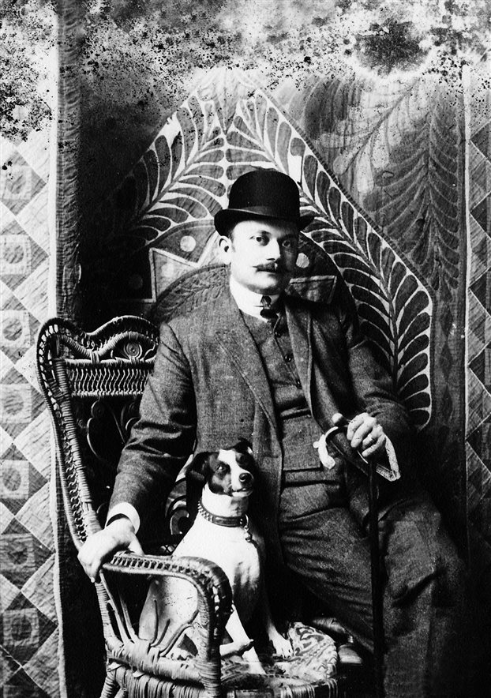
Κωνσταντίνος Παρθένης

Slide 36
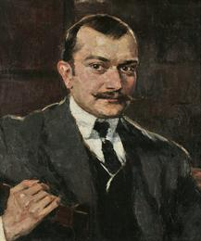
Παρθένης, Αυτοπροσωπογραφία

Slide 37
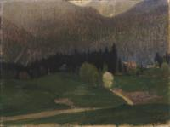
Παρθένης, Τοπίο με έλατα, 1902, Εθνική Πινακοθήκη

Slide 38
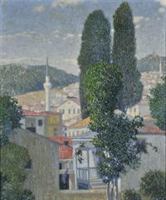
Παρθένης, Τοπίο από την Καβάλα, 1904 (Εθνική Πινακοθήκη)

Slide 39
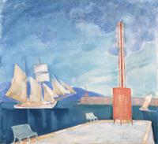
Παρθένης, Το λιμάνι της Καλαμάτας, 1911 (Εθνική Πινακοθήκη)

Slide 40
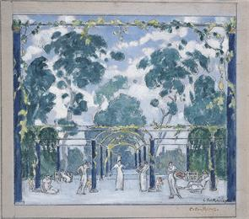
Παρθένης, Μουσική, 1918-1919 (Εθνική Πινακοθήκη)

Slide 41
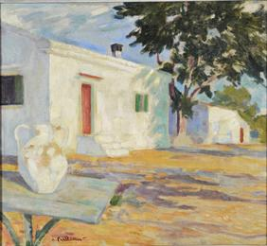
Παρθένης, Τοπίο (Καισαριανή), 1905-1909 (Εθνική Πινακοθήκη)

Slide 42
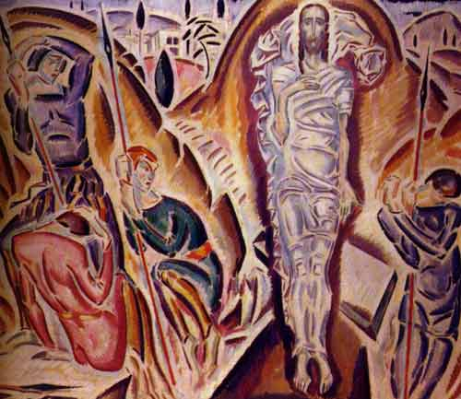
Παρθένης, Η Ανάστασις, 1917

Slide 43
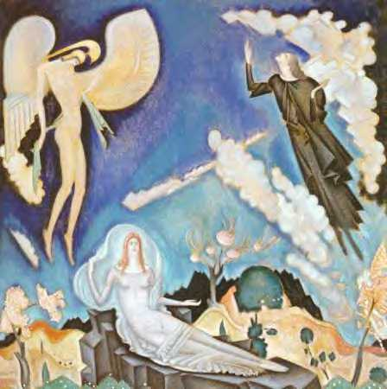
Παρθένης, Αποθέωση του Αθανάσιου Διάκου, 1931

Slide 44
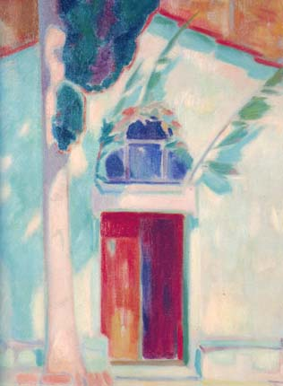
Παρθένης, Καισαριανή, 1909 (ιδιωτική συλλογή)

Slide 45
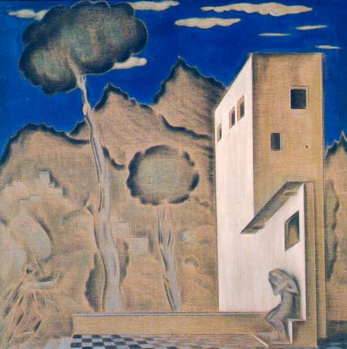
Παρθένης, Αλληγορία (ιδιωτική συλλογή)

Slide 46
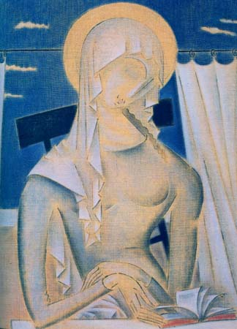
Παρθένης, Παναγία με βιβλίο (ιδιωτική συλλογή)

Slide 47
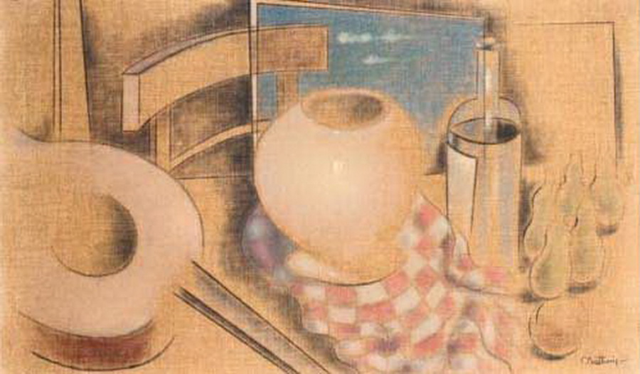
Παρθένης, Νεκρή φύση με κιθάρα

Slide 48
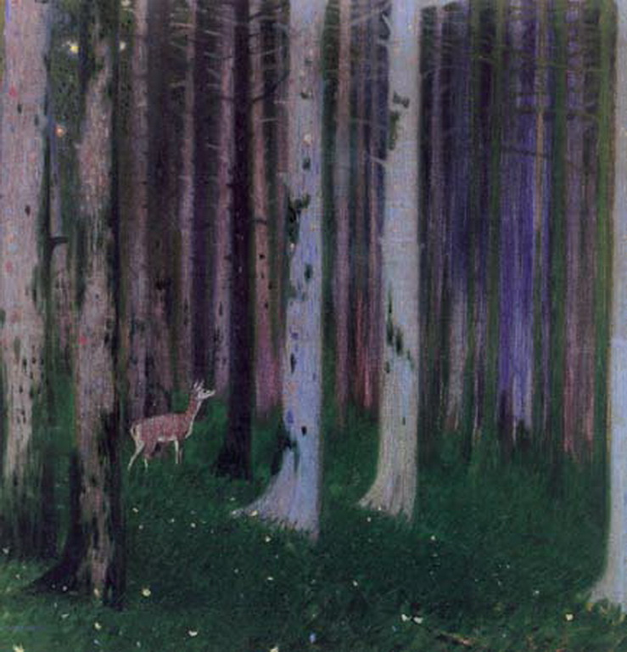
Παρθένης, Ελάφι σε πυκνό δάσος

Slide 49
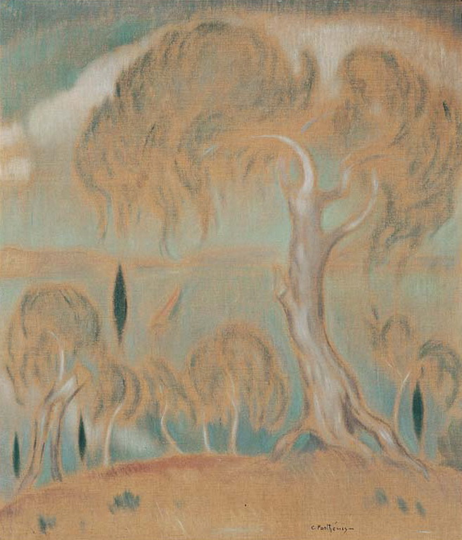
Παρθένης, Ελιές

Slide 50
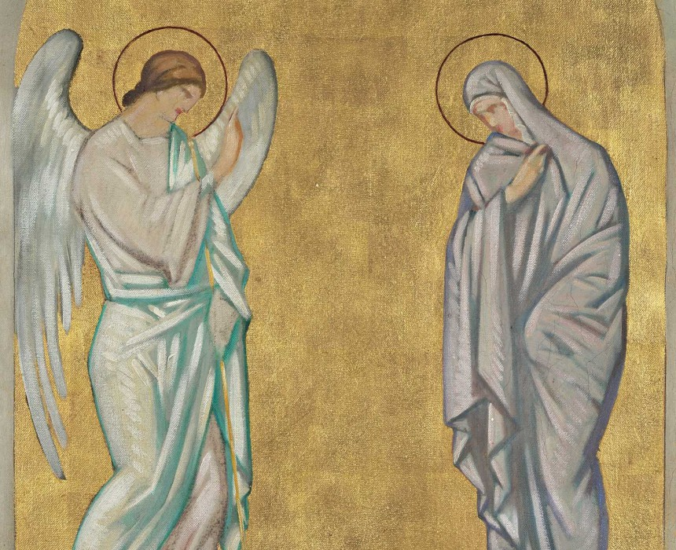
Παρθένης, Ευαγγελισμός, 1918-1919 (Εθνική Πινακοθήκη)

Slide 51
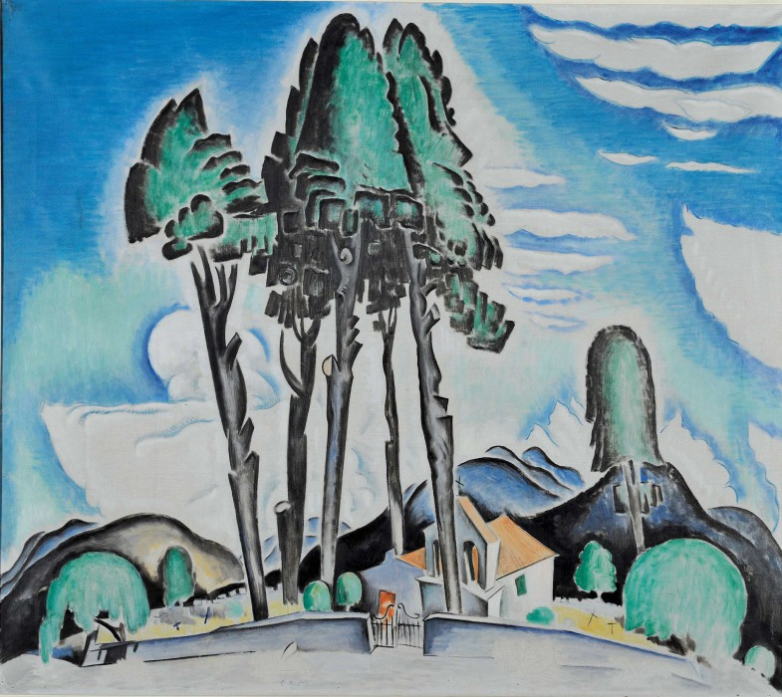
Παρθένης, το μικρό εκκλησάκι της Κεφαλλονιάς, 1920-1927 (Εθνική Πινακοθήκη)

Slide 52
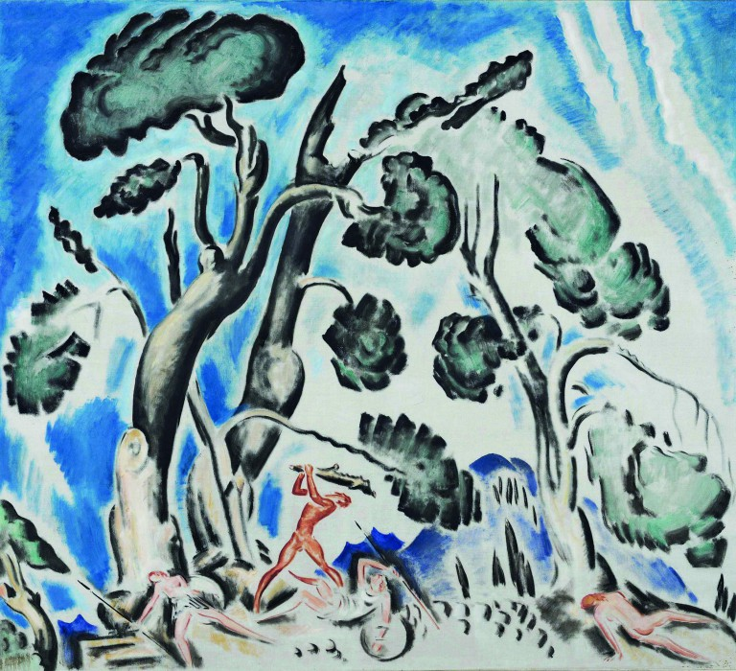
Παρθένης, Μάχη του Ηρακλή με τις Αμαζόνες, 1921-1927 (Εθνική Πινακοθήκη)

Slide 53
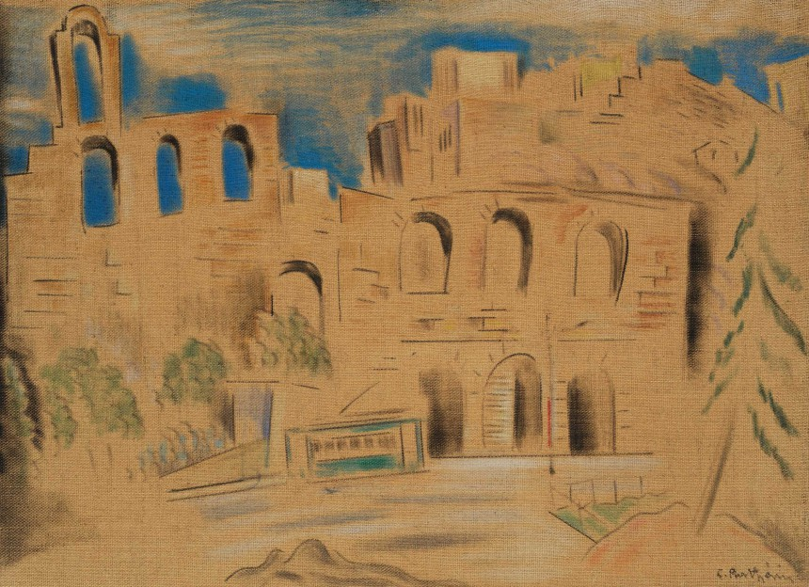
Παρθένης, Θέατρο Ηρώδου Αττικού, 1930-1938 (Εθνική Πινακοθήκη)

Slide 54
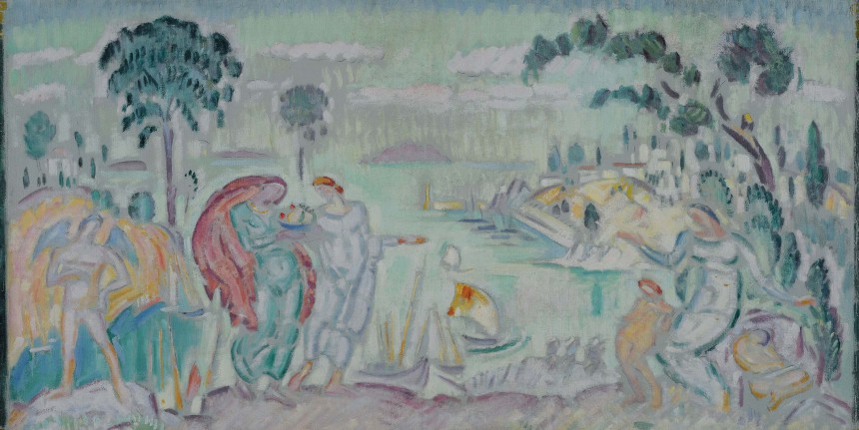
Παρθένης, Τα αγαθά της συγκοινωνίας, 1920-1925 (Εθνική Πινακοθήκη)

Slide 55
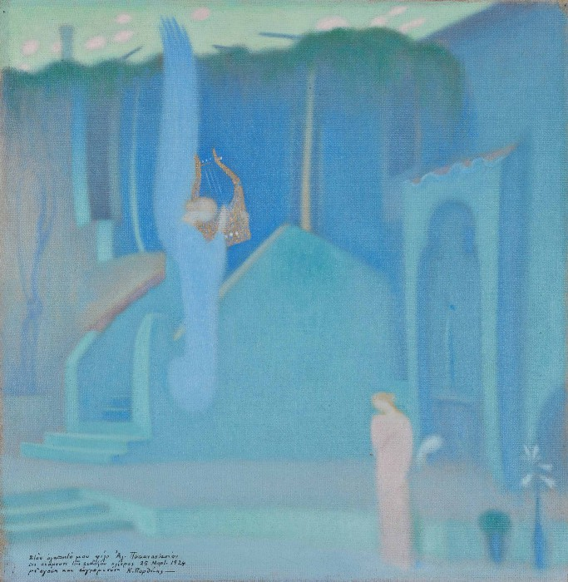
Παρθένης, Ο Ευαγγελισμός, 1910-1911 (Εθνική Πινακοθήκη)

Slide 56
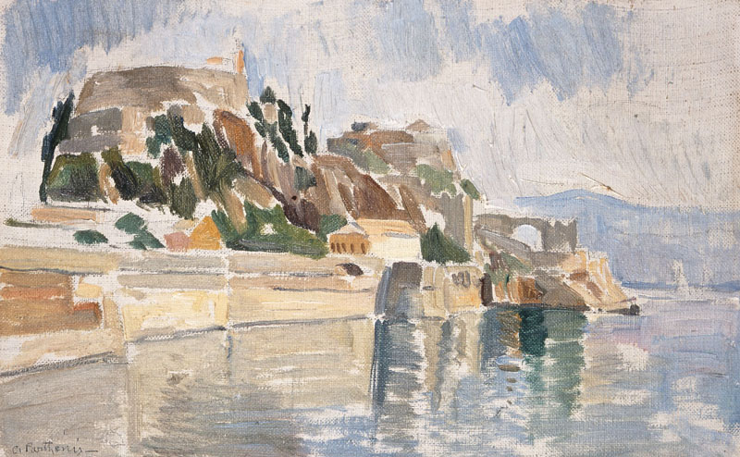
Παρθένης, Το φρούριο της Κέρκυρας

Slide 57
9. Τι γνωρίζετε για την τεχνοτροπία, τις επιρροές και τις καινοτομίες στο έργο του Κωνσταντίνου Παρθένη;
Ο Παρθένης γεννήθηκε στην Αλεξάνδρεια της Αιγύπτου το 1878. θεωρείται από τους θεμελιωτές της ελληνικής ζωγραφικής του 20ού αι. Ωστόσο, δεν ήταν ευρέως δεκτός από τους σύγχρονούς του καλλιτεχνικούς κύκλους. Η πλειονότητα τον θεωρούσε «ανορθογραφία», ενώ είχε δεχτεί πόλεμο ακόμη και από συναδέλφους του ακαδημαϊκούς, οι οποίοι τον θεωρούσαν υπερόπτη, μοντερνιστή, και δημοκράτη, δηλαδή επικίνδυνο για το συντηρητισμό που ήταν κυρίαρχος ως τότε . Στη Βιέννη που σπούδαζε ήρθε σε επαφή με το γερμανικό Συμβολισμό και την Αρ Νουβό. Οι κριτικοί τέχνης τον κατέταξαν ως νεωτεριστή, μοντερνιστή και «σεσεσιονιστή» (από το «Sezession» που σημαίνει «απόσχιση». Στην Απόσχιση συμμετείχαν όλοι οι νεωτεριστές ζωγράφοι που έφεραν καινοτόμα στοιχεία στη ζωγραφική τους, που έκαναν τα έργα τους να ξεχωρίζουν από το καλλιτεχνικό κατεστημένο των κρατικών Ακαδημιών Ζωγραφικής.

Slide 58
Επηρεάστηκε πολύ από τα έργα του Κλίμτ. Στα έργα αυτά βλέπουμε την ανάπτυξη της σύνθεσης σε όλη την επιφάνεια του καμβά, τον υψηλό ορίζοντα χωρίς ουρανό, τα ψυχρά χρώματα, καθώς και τις επιρροές του πουαντιγισμού να κυριαρχούν. Στη διάρκεια του Μεσοπολέμου τα θρησκευτικά έργα και οι ιδεαλιστικές αλληγορίες κυριαρχούν στη θεματολογία και τη μορφολογία των έργων του. Δέχεται επιρροές από τον Κυβισμό και αρχίζει να χρησιμοποιεί ουδέτερα χρώματα, έντονες γραμμές και γεωμετρική καθαρότητα. Τα ώριμα έργα του εικονίζουν μια ιδεατή Ελλάδα του μύθου και της ιστορίας, στην οποία συμβιώνουν αρμονικά οι θεοί του Ολύμπου και οι βυζαντινοί άγιοι μαζί με τους ήρωες της Επανάστασης.
Τα χαρακτηριστικά της τεχνοτροπίας του είναι:
-απεριόριστη καλλιτεχνική ελευθερία
-αμφισβήτηση του Νατουραλισμού-Ακαδημαϊσμού
-τα χρώματα, ιδιαίτερα τα φωτεινή, και η γραμμή πρωταγωνιστούν στα έργα του
-η φόρμα σταδιακά χάνεται
-δισδιάστατη ζωγραφική

Slide 59
Η καινοτομία στη διδασκαλία στη Σχολή Καλών Τεχνών ήταν ότι «άλλαξε ριζικά την όραση των μαθητών του: από το να βλέπουν τη φωτεινότητα των αντικειμένων και του μοντέλου ως σχέσεις τόνων, ως διαβαθμίσεις του λευκού και του μαύρου, τους δίδαξε, αντίθετα, να βλέπουν τη φωτεινότητα των μορφών ως σχέσεις χρωμάτων, ψυχρών και θερμών, βασικών και συμπληρωματικών», γράφει χαρακτηριστικά ο Ευγένιος Ματθιόπουλος στην πρώτη εκτεταμένη μονογραφία για τον κορυφαίο ζωγράφο. Κάποιοι μαθητές του του καταλόγιζαν υπερβολική αυστηρότητα, με αποτέλεσμα να αλλάξουν δάσκαλο (Μόραλης, Νικολάου, Καπράλος). Ο μαθητής του Τσαρούχης έλεγε για τον Παρθένη: «Αυτό που δίδαξε δεν ήταν τόσο πρωτότυπο, όσο νόμισαν πολλοί. Εκείνο που ήταν τόσο πρωτότυπο για την Ελλάδα ήταν η αυστηρότης. Έδωσε στη ζωγραφική μας κάτι μεγάλο: την πειθαρχία στον «τόνο» και στη «σύνθεση». Ενώ όμως ζούσε τον θαυμασμό των μαθητών του βίωνε και τον πόλεμο των περισσοτέρων καθηγητών και του διευθυντή της Σχολής γλύπτη Κωνσταντίνου Δημητριάδη, με αποτέλεσμα να οδηγηθεί σταδιακά στην περιθωριοποίηση, τη σιωπή και σε αποχή από τη Σχολή, από την οποία παραιτήθηκε το 1947.

Slide 60
Στο Παρίσι, η επαφή του με τον Μεταϊμπρεσιονισμό και το Φωβισμό, αλλά και τον Εξπρεσιονισμό, παράλληλα με τη βαθιά γνώση της βυζαντινής αγιογραφίας τον οδήγησαν στη διαμόρφωση ενός εντελώς προσωπικού ύφους. Στους πίνακές του, μέσα από λαμπερά χρώματα που συχνά φαίνονται εξαϋλωμένα παρουσιάζεται μια εξιδανικευμένη Ελλάδα. το ελληνικό φως αποδίδεται με ζωηρότερα χρώματα. Τα έργα του διαπνέονται από ιδεαλισμό και αρμονία, οι φιγούρες είναι κυρίαρχες, όπως και τα τοπία, οι νεκρές φύσεις και οι προσωπογραφίες. Ο ιδεαλισμός (δηλαδή η διάθεση του καλλιτέχνη να δίνει στο θέμα του μεγάλες και γενικές προεκτάσεις), η μουσική αίσθηση, ο ρυθμός είναι στοιχεία που χαρακτηρίζουν τα έργα του. Η ακρίβεια και η πληρότητα του σχεδίου του ενισχύουν τη ένταση της χρωματικής παλέτας που χρησιμοποιεί. Όσο η ηθική του τον οδηγούσε σε μια ερμητική στάση, όσο ο «διαφωτιστής» γινόταν ερημίτης, τόσο η αισθητική του άλλαζε και στρεφόταν προς το υψηλό παρά προς το ωραίο και κατά ένα τρόπο, ιδιαίτερα προσωπικό, προσπάθησε με κλασικά στοιχεία να εκφράσει έναν κόσμο ρομαντικό. Έτσι το χρώμα λιγόστεψε και ξεκαθάρισε δίχως διαχύσεις κι η τονική κλίμακα περιορίστηκε και έγινε περισσότερο αυστηρή. Η εξέλιξη της τέχνης του Παρθένη, από τα έντονα, πληθωρικά χρώματα σε ένα σχέδιο ελάχιστα χρωματισμένο, δείχνει πως η επιστήμη του εξελισσόταν και τον οδηγούσε σε μια τέχνη ιδιωματική και καθαρά προσωπική. Μαζί με τον Νικόλαο Λύτρα, τον Κωνσταντίνο Μαλέα, το Θεόφραστο Τριανταφυλλίδη και άλλους ζωγράφους, ίδρυσε την Ομάδα «Τέχνη». Στόχος της Ομάδας ήταν η ανατροπή του συντηρητικού ακαδημαϊσμού, τον οποίο είχα καθιερώσει στην ελληνική τέχνη οι καλλιτέχνες της Σχολής του Μονάχου. Για όλα τα παραπάνω ο Παρθένης κατατάσσεται στους πρόδρομους και διαμορφωτές της γενιάς του ’30, ενώ θεωρείται ένας από τους πρώτους και βασικούς εκπροσώπους του ελληνικού Μοντερνισμού.

Slide 61
Κωνσταντίνος Μαλέας (1879-1928)
Γεννήθηκε στην Κωνσταντινούπολη. Στη Μεγάλη του Γένους Σχολή όπου σπούδασε ήρθε σε επαφή για πρώτη φορά με τη ζωγραφική. Μαζί με τον Κωνσταντίνο Παρθένη θεωρείται «ο πατέρας της μοντέρνας τέχνης στην Ελλάδα των αρχών του 20ού αι.». Το 1901 μέχρι το 1908 σπούδασε αρχιτεκτονική και ζωγραφική στο Παρίσι. Εκεί γνώρισε και επηρεάστηκε από τους ιμπρεσιονιστές και, ιδιαίτερα, από τους μεταϊμπρεσιονιστές ζωγράφους. Έμεινε πιστός στις αρχές των κινημάτων αυτών σε όλη του την καλλιτεχνική πορεία. Ασχολήθηκε κυρίως με την τοπιογραφία. Στους πίνακές του κυρίαρχο ρόλο έχει η σχηματοποίηση και τα δυνατά και καθαρά χρώματα. Κατά τη δεκαετία του 1910 καθιέρωσε στην Ελλάδα την επίπεδη απεικόνιση, η οποία αποτελεί μια βασική αρχή της μοντέρνας τέχνης.
Μετά το τέλος των σπουδών του επέστρεψε στην Κωνσταντινούπολη. Από εκεί ταξίδεψε για δύο χρόνια στην Αίγυπτο, στο Λίβανο και στη Συρία. Τα έργα του από τα ταξίδια αυτά περιλαμβάνουν θέματα από τους τόπους όπου ταξίδεψε. Το 1910 επέστρεψε πάλι στην Κωνσταντινούπολη.

Slide 62
Το 1913 με τη σύζυγό του εγκαταστάθηκε στη Θεσσαλονίκη, όπου εργάστηκε ως αρχιμηχανικός του Δήμου Θεσσαλονίκης. Στη μεγάλη πυρκαγιά που ξέσπασε στο κέντρο της πόλης το 1917 και άλλαξε οριστικά τη φυσιογνωμία της, κάηκε άγνωστος αριθμός έργων του. Πιθανότατα μετά από το γεγονός αυτό μετακόμισε στην Αθήνα, το Σεπτέμβριο του 1917. Το 1918 αναλαμβάνει τη διεύθυνση του νεοσύστατου Μουσείου Λαϊκών Χειροτεχνημάτων, το οποίο είχε ιδρύσει ο Ελευθέριος Βενιζέλος.
Συνεργάστηκε στενά με την ομάδα των Τριανταφυλλίδη, Δελμούζου και Γληνού για την Εκπαιδευτική Μεταρρύθμιση του 1917. Μάλιστα ο Μαλέας φιλοτέχνησε την εικονογράφηση του βιβλίου «Το Αλφαβητάρι με τον Ήλιο». Είχε διοριστεί μέλος του Καλλιτεχνικού Συμβουλίου της Εθνικής Πινακοθήκης και ήταν ιδρυτικό μέλος της καλλιτεχνικής ομάδας «Ομάδα Τέχνη». Η Ομάδα τους αμφισβήτησε ανοιχτά τον ακαδημαϊσμό και το συντηρητισμό της Σχολής Καλών Τεχνών και των καλλιτεχνών της Σχολής του Μονάχου. Μαζί με τον Παρθένη προετοίμασαν το έδαφος για τους ζωγράφους της γενιάς του 1930.

Slide 63
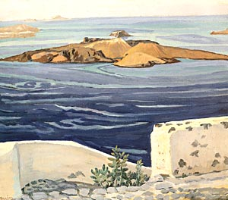
Μαλέας, Καμμένη Σαντορίνης, π. 1918 (Εθνική Πινακοθήκη)

Slide 64
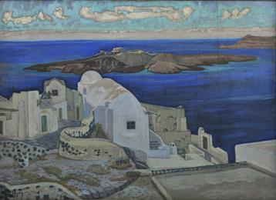
Μαλέας, Σαντορίνη, 1924-1928 (Εθνική Πινακοθήκη)

Slide 65
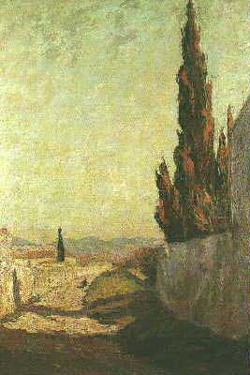
Μαλέας, Κυπαρίσσι, αχρονολόγητο (Πινακοθήκη Αβέρωφ, Μέτσοβο)

Slide 66
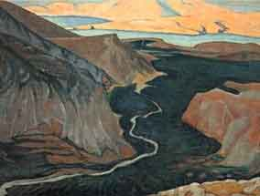
Μαλέας, Τοπίο Δελφών, π. 1918 (Εθνική Πινακοθήκη)

Slide 67
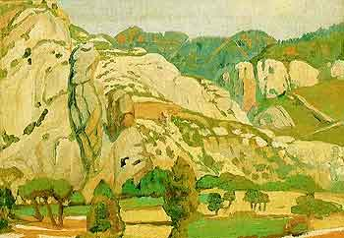
Μαλέας, Καλάβρυτα, ο βράχος του Μεγάλου Σπηλαίου, αχρονολόγητο (Πινακοθήκη Αβέρωφ, Μέτσοβο)

Slide 68
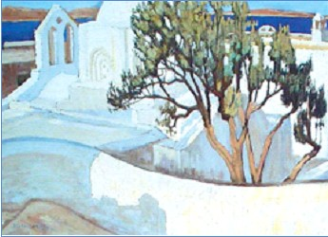
Μαλέας, Παντάνασσα Νάξου, 1924-1928 (Εθνική Πινακοθήκη)

Slide 69

Μαλέας, Τοπίο Πεντέλης (Εθνική Πινακοθήκη)

Slide 70

Μαλέας, Ηλιοχαρές (Νείλος), 1909-1911 (Εθνική Πινακοθήκη)

Slide 71

Μαλέας, Τείχη Μονεμβασιάς, 1924-1928 (Εθνική Πινακοθήκη)

Slide 72

Μαλέας, Αράπης, 1923 (Εθνική Πινακοθήκη

Slide 73

Μαλέας, Τοπίο στην Ολυμπία, 1920 (Εθνική Πινακοθήκη)

Slide 74
Φώτης Κόντογλου (1895-1965)
Γεννήθηκε στο Αϊβαλί. Ζωγράφος και λογοτέχνης. Ένας από τους σημαντικότερους ζωγράφους της Γενιάς του ‘30. Δάσκαλος του Τσαρούχη και του Εγγονόπουλου. Στο έργο του αναζήτησε την «ελληνικότητα», δηλαδή μια αυθεντική έκφραση που πήγαζε από την ελληνική παράδοση.
Το επώνυμο του πατέρα του ήταν Αποστολέλλης. Ήταν ναυτικός και τον έχασε νωρίς. Την κηδεμονία του Κόντογλου και των τριών αδελφιών του ανέλαβε ο αδερφός της μητέρας τους, Στέφανος Κόντογλου, που ήταν ηγούμενος. Από αυτόν έλαβε το επώνυμο Κόντογλου. Αφού τελείωσε το σχολείο στο Αϊβαλί γράφτηκε στη Σχολή Καλών Τεχνών στην Αθήνα, το 1913. Ένα χρόνο μετά εγκατέλειψε τη Σχολή και πήγε στο Παρίσι, όπου μελέτησε το έργο διαφόρων σχολών ζωγραφικής. Αφού ταξίδεψε λίγο στην Ευρώπη επέστρεψε στην πατρίδα του το 1919, μετά τη λήξη του Πρώτου Παγκόσμιου Πολέμου.

Slide 75
Το 1923 πραγματοποίησε έκθεση στη Μυτιλήνη μαζί με τον Κωνσταντίνο Μαλέα. Την ίδια χρονιά είχε πάει στο Άγιο Όρος όπου έμεινε για κάποιους μήνες και ήρθε σε επαφή με το έργο των ζωγράφων της Κρητικής Σχολής και της βυζαντινής αγιογραφίας, στοιχεία της οποίας τον επηρέασαν σε όλη την υπόλοιπη καλλιτεχνική του πορεία. Το 1933 κατάφερε τελικά να πάρει πτυχίο από τη Σχολή Καλών Τεχνών.
Πέθανε στην Αθήνα το 1965, έπειτα από μετεγχειρητική μόλυνση, ταλαιπωρημένος σωματικά και ψυχικά ύστερα από το αυτοκινητιστικό ατύχημα που είχε το 1963 μαζί με τη σύζυγό του. Το 2014, η κόρη του, Δέσπω, ο σύζυγός της Ιωάννης Μαρτίνος, και οι εγγονοί του Κόντογλου, Παναγιώτης και Φώτης Μαρτίνος, δώρισαν το αρχείο του καλλιτέχνη στο Βυζαντινό Μουσείο Αθηνών.
Τα βασικά γνωρίσματα της ζωγραφικής του είναι:
Η εικονιστική παραμόρφωση
Η έλλειψη προοπτικής
Τα αντιρεαλιστικά χρώματα
Η αφαιρετικότητα

Slide 76
Το έργο του πέρασε από διάφορες φάσεις, όπως
την περίοδο της μονοχρωμίας (1910-1925): Όταν ήταν φοιτητής στη Σχολή Καλών Τεχνών ήρθε σε επαφή με το κλίμα της Σχολής του Μονάχου. Στα έργα της περιόδου αυτής σπάνια χρησιμοποιεί χρώμα.
της βυζαντινής χρωματουργίας (1926-1929): Την περίοδο αυτή διακόσμησε τον Μητροπολιτικό Ναό της Κιμώλου. Από το 1926 εξοικειώνεται με τις μορφές της λαϊκής τέχνης, δείχνοντας την αγάπη του για τον Καραγκιόζη, αλλά και το λαϊκό ζωγράφο Θεόφιλο.
της δημιουργικής δεκαετίας (1930-1940): την περίοδο αυτή εικονογράφησε πολλές εκκλησίες εντός και εκτός Ελλάδας, όπως και σπίτια ιδιωτών, με βάση όμως τη διάταξη των μεταβυζαντινών εκκλησιών (από την οροφή μέχρι το πάτωμα, χωρίζοντας τους τοίχους με κόκκινες ταινίες σε τέσσερις άνισες ζώνες). Όταν δούλεψε στην Αίγυπτο είδε από κοντά έργα Φαγιούμ από τα οποία επηρεάστηκε.
τα χρόνια της εκκλησιαστικής ζωγραφικής (1940-1950): Τα έργα της μνημειακής και φορητής εκκλησιαστικής ζωγραφικής του υπερτερούν αριθμητικά της κοσμικής ζωγραφικής του. Αγιογράφησε ενοριακές εκκλησίες, ιδιωτικά παρεκκλήσια και μεγάλο αριθμό φορητών εικόνων, εντός και εκτός Ελλάδας.
Τα τελευταία έργα του (1960-1965): Την περίοδο αυτή συνέχισε και ολοκλήρωσε την ιστόρηση του Αγίου Νικολάου Αχαρνών. Ζωγράφισε ιδιωτικά παρεκκλήσια.

Slide 77

Φώτης Κόντογλου

Slide 78

Κόντογλου

Slide 79

Κόντογλου, Η Μαρία

Slide 80

Κόντογλου, Ερειπωμένο κάστρο, 1924 (Εθνική Πινακοθήκη)

Slide 81

Κόντογλου

Slide 82

Κόντογλου, Χριστός Ελεήμων, 1953 (εθνική Πινακοθήκη)

Slide 83

Κόντογλου, Άγιος Ματθίας, 1956 (Εθνική Πινακοθήκη)

Slide 84

Κόντογλου, Οι Άγιοι Σαράντα, 1960 (Εθνική Πινακοθήκη)

Slide 85

Κόντογλου, Η Ελλάδα των τριών κόσμων, 1933 (Εθνική Πινακοθήκη)

Slide 86

Κόντογλου, Ο Αθανάσιος Διάκος

Slide 87

Κόντογλου

Slide 88

Κόντογλου, Προμηθεύς

Slide 89

Κόντογλου, Αρματωλοί και Κλέφτες, 1948 (Δημαρχείο Αθηνών)

Slide 90

Κόντογλου, Ο Άγιος Κοσμάς

Slide 91

Κόντογλου, Πρόσφυγες ή Η Κοιλάδα του Κλαυθμώνος

Slide 92

Τοιχογραφία από το σπίτι του Κόντογλου

Slide 93
Γιάννης Τσαρούχης (1910-1989)
Ζωγράφος και σκηνογράφος. Γεννήθηκε στον Πειραιά. Φοίτησε στη Σχολή Καλών Τεχνών κοντά στον Ιακωβίδη και τον Παρθένη. Παράλληλα μαθήτευσε κοντά στον Φώτη Κόντογλου, ο οποίος τον μύησε στη βυζαντινή αγιογραφία. Μαζί με τον Κόντογλου και άλλους πρωτοστάτησε στο αίτημα της εποχής για την «ελληνικότητα» της τέχνης.
Το 1940 επιστρατεύτηκε και υπηρέτησε στο Μηχανικό. Στα χρόνια της Κατοχής, ίδρυσε μια ιδιωτική σχολή ζωγραφικής, όπου φοίτησαν για μικρό χρονικό διάστημα αρκετοί νέοι, που αργότερα έγιναν δόκιμοι ζωγράφοι. Το 1950 πήγε στο Παρίσι όπου εξέθεσε έργα του. το 1953 υπέγραψε συμβόλαιο για έκθεση στη γκαλερί Ιόλας της Νέας Υόρκης. Το 1967 εγκαταστάθηκε μόνιμα στο Παρίσι. Το 1982 εγκαινιάστηκε το Μουσείο Γιάννη Τσαρούχη στο Μαρούσι, στο σπίτι του καλλιτέχνη, που ο ίδιος μετέτρεψε σε Μουσείο παραχωρώντας την προσωπική συλλογή των έργων του.

Slide 94
Άρχισε να ζωγραφίζει αντλώντας στοιχεία από την ελληνιστική τέχνη, το Βυζάντιο, τις παραστάσεις του Καραγκιόζη και την ελληνική λαϊκή τέχνη, ενίοτε την Αναγέννηση, αλλά πάντα μέσα από τον προβληματισμό της σύγχρονης τέχνης και κυρίως μέσα από το έργο του Ανρί Ματίς (Φωβισμός). Στο έργο του αποθεώνονται οι νέοι άνδρες, λαϊκών κυρίως στρωμάτων και αποτυπώνονται καθημερινές σκηνές. Στο έργο του Γιάννη Τσαρούχη εκφράζεται κυρίως η χαρά και το θαύμα της ζωής. Οι πίνακές του περικλείουν αφομοιωμένα πολλά λαϊκά και λαογραφικά στοιχεία ιδιαίτερα του λιμανιού του Πειραιά.
Παράλληλα με τη ζωγραφική ο Γιάννης Τσαρούχης ασχολήθηκε και με τη θεατρική σκηνοθεσία και μάλιστα από το 1928 σχεδίασε σκηνικά και ενδυμασίες για τα θέατρα «Εθνικό», «Κοτοπούλη», «Δημοτικό» Πειραιώς κ.ά. Θεωρείται από τους μεγαλύτερους σύγχρονους Έλληνες ζωγράφους με διεθνή προβολή και ιδιαίτερα στη Γαλλία.

Slide 95

Τσαρούχης, Καφενείον το Νέον, 1956-1966 (Εθνική Πινακοθήκη)

Slide 96

Τσαρούχης, Το πνεύμα της τεχνικής, 1960 (Εθνική Πινακοθήκη)

Slide 97

Τσαρούχης, Ναύτης, 1938 (Εθνική Πινακοθήκη)

Slide 98

Τσαρούχης, Ναύτης, 1962 (Εθνική Πινακοθήκη)

Slide 99

Τσαρούχης, Ανασκαφές στην Κόρινθο, 1965 (Εθνική Πινακοθήκη)

Slide 100

Τσαρούχης, Τοπίο Ολυμπίας,1934 (Εθνική Πινακοθήκη)

Slide 101

Τσαρούχης, Ναύτης, 1950 (Εθνική Πινακοθήκη)

Slide 102

Τσαρούχης, Μυτιλήνη τοπίο, π. 1965 (Εθνική Πινακοθήκη)

Slide 103

Τσαρούχης, Οι τέσσερις εποχές, 1969 (Συλλογή Δοξιάδη)

Slide 104

Τσαρούχης, Ναύτης καθιστός και γυμνό, 1948 (Ίδρυμα Γιάννη Τσαρούχη)

Slide 105

Τσαρούχης, Φθινόπωρο, από τη σειρά Τέσσερις Εποχές,

